Slide 1
PLAN ANTICORRUPCIÓN Y DE ATENCIÓN AL CIUDADANO: Aportes de la ciudadanía para su construcción
UNIDAD ADMINISTRATIVA ESPECIAL DE ORGANIZACIONES SOLIDARIAS
RAFAEL ANTONIO GONZALEZ GORDILLO
Director Nacional
Unidad Administrativa Especial de Organizaciones Solidarias
UAEOS - COLOMBIA

Slide 2
QUIÉNES SOMOS
La Unidad Administrativa Especial de Organizaciones Solidarias tiene como:
Misión: Promover, fomentar, fortalecer y desarrollar socio-empresarialmente las organizaciones solidarias para generar desarrollo en los sectores y regiones del país con una institucionalidad del sector fortalecida y transversal.
Visión: En el año 2018 ser reconocida por su liderazgo en el posicionamiento del sector solidario en la contribución de los logros de Paz, Equidad y Educación, trabajando todos por un nuevo País.

Slide 3
El Plan Anticorrupción y de Atención al Ciudadano forma parte de la política de Transparencia, Participación y Servicio al Ciudadano del Modelo Integrado de Planeación y Gestión, que articula el quehacer de las entidades, mediante los lineamientos de cinco políticas de desarrollo administrativo y el monitoreo y evaluación de los avances en gestión institucional y sectorial.
Para la construcción del Plan de la Unidad Administrativa Especial de Organizaciones Solidarias se tuvieron en cuenta los aportes de ciudadanos colombianos que, luego de conocer el documento borrador del Plan y enviaron sus observaciones mediante una encuesta dispuesta en el portal web www.orgsolidarias.gov.co hasta el 24 de enero de 2019.
Agradecemos la participación de la ciudadanía en la construcción del Plan Anticorrupción y de Atención al Ciudadano 2019 de la Unidad Administrativa Especial de Organizaciones Solidarias, el cual está disponible en nuestro portal web para su consulta.

Slide 4
Es un instrumento de tipo preventivo para el control de la gestión, su metodología incluye cinco componentes autónomos e independientes, que contienen parámetros y soporte normativo propio.
Gestión del Riesgo de Corrupción
Mecanismos para mejorar la Atención al Ciudadano
Racionalización de Trámites
Rendición de Cuentas
Transparencia y Acceso a la Información
COMPONENTES
DECRETO 124 DE 2016

Slide 5
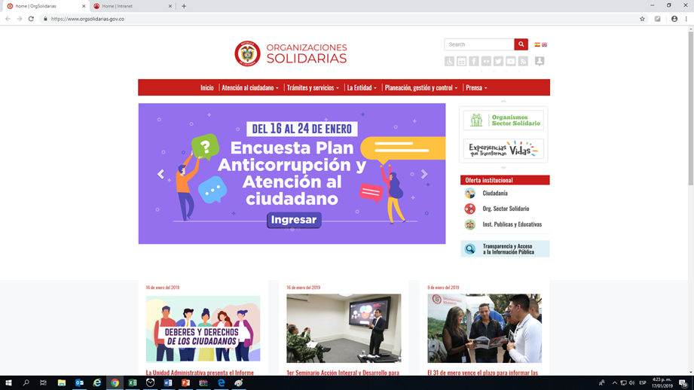
Socialización con la Ciudadanía

Slide 6
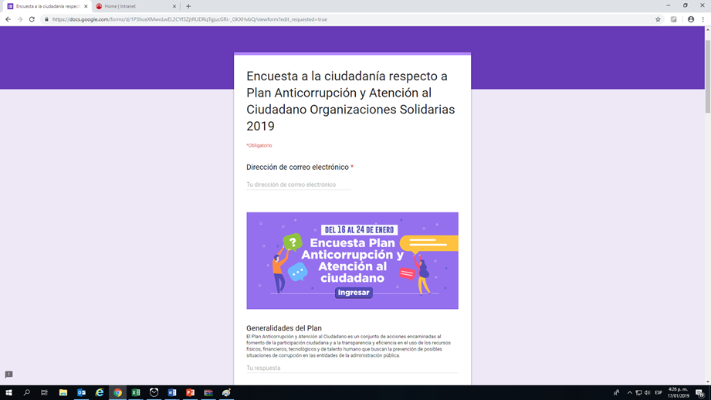

Slide 7
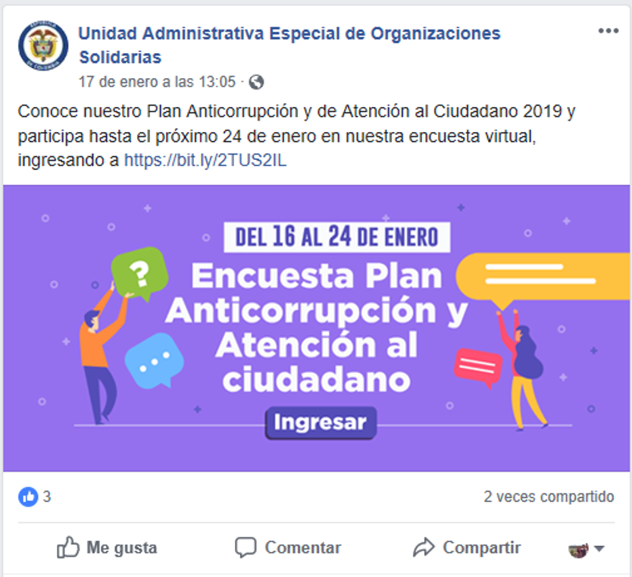
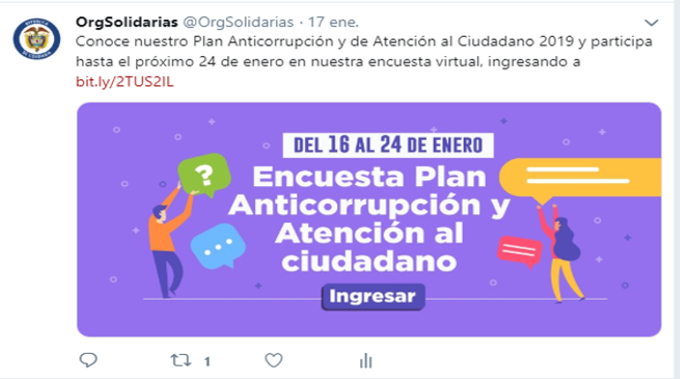
Resultados Encuesta y Participación
No se presentaron interacciones de los ciudadanos con la encuesta publicada en la pagina web, y divulgada por twitter y Facebook.

Slide 8
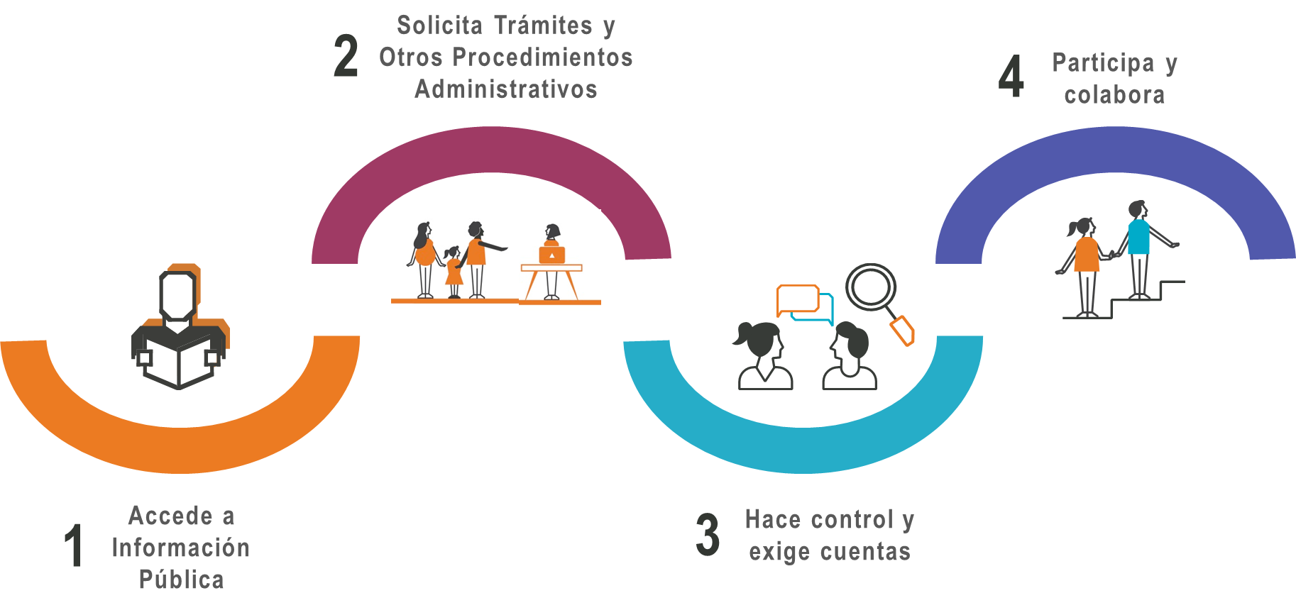
Fortalecimiento del Componente de Rendición de Cuentas
Desde Función Pública busca ayudar a las entidades a vincular a los ciudadanos en la gestión publica, buscando escenarios de relacionamiento con la ciudadanía.

Slide 9
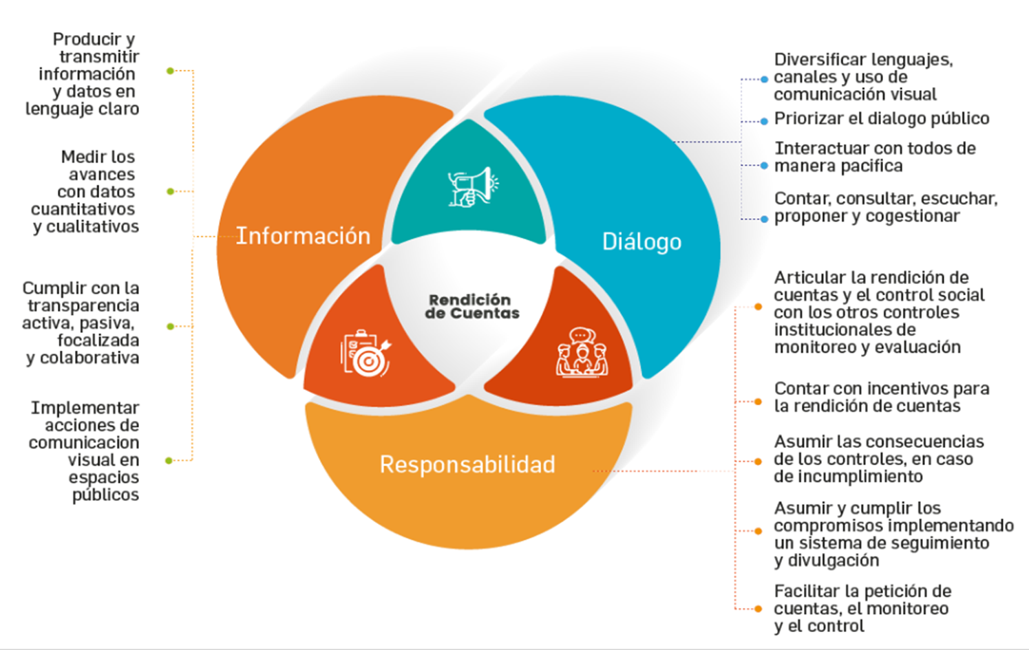
Elementos tenidos en cuenta para el Componente de Rendición de Cuentas

Slide 10
Elaboración y Publicación en Firme

Slide 11
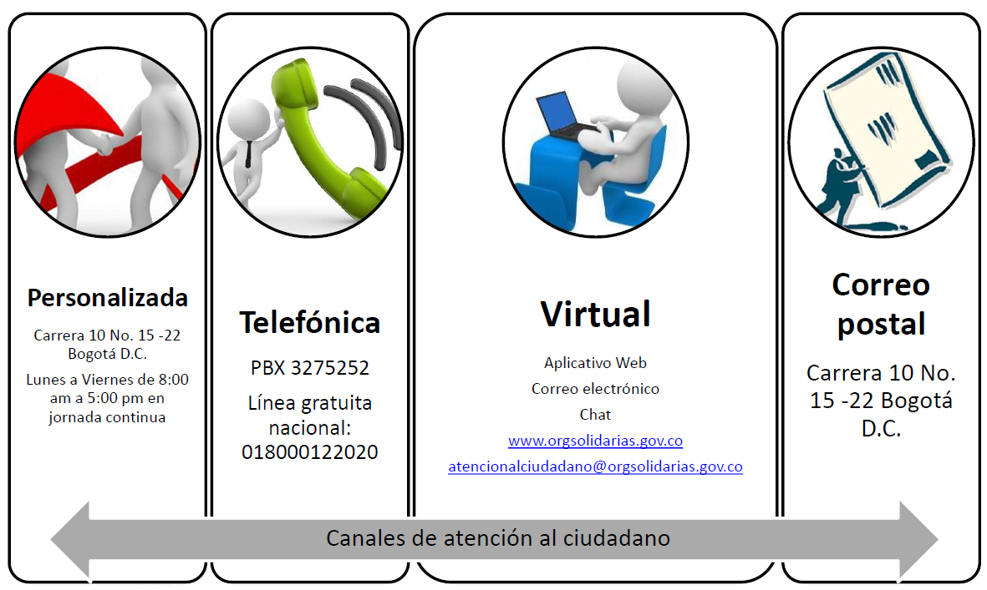
Pueden contactarnos

